Slide 1
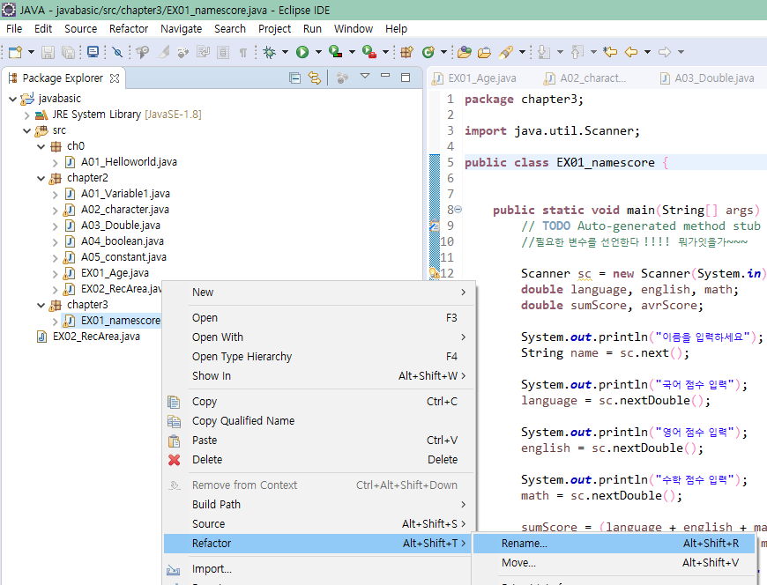
클래스 파일 이름 바꾸기

Slide 2
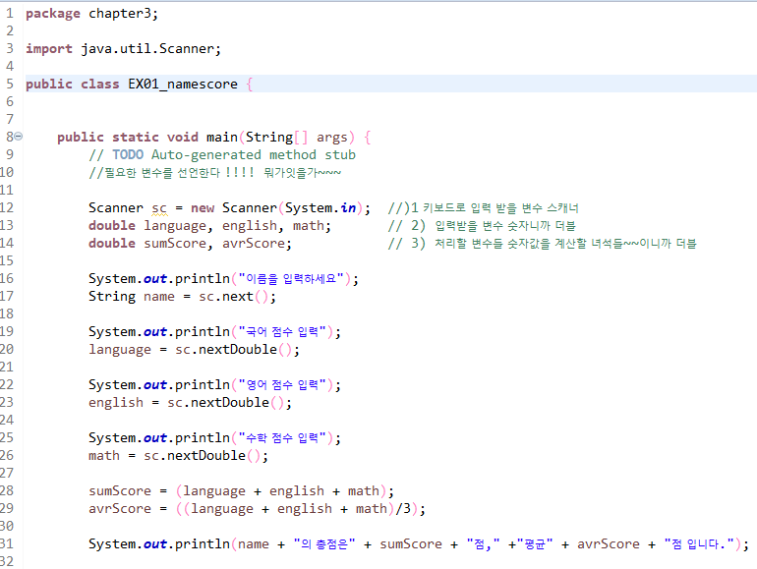
반드시 sc 아니어도 됨 그냥 내가 입력하고 싶은대로 스캐너 변수 이름 지정
ㄷㅇ
변수 : 국 영 수 각각은 int 쓰거나 double 써도 됨
그러나 점수계산할 때에는 double 써야됨
왜? 계산하기 더 편함

